Slide 1


PROGRAMME DE REMEDIATION INTENSIVE
-FRANÇAIS-
Parcours : 1
5e /6e AP
Palier : 2
Séance : 1
Version expérimentale pour les Ecoles Pionnières. En cours d’amélioration.

Slide 2


Pour l’enseignant – A ne pas lire aux élèves
Recommandations générales pour les enseignant(e)s
. 1. Se préparer : lire attentivement l’ensemble des diapositives en amont afin de s’en imprégner et élaborer la carte mentale de la leçon et anticiper les enchaînements.
2. Couvrir le contenu de la leçon avec une vérification permanente de la compréhension : ne pas sauter de diapositives et vérifier la compréhension; en maintenant un rythme soutenu sans temps mort;
3.Rester fidèle au scénario pédagogique : suivre les consignes du ruban didactique activement, sans se limiter à une lecture passive.
4.Expliquer les consignes: s’assurer que tous les élèves comprennent les consignes des activités, en les invitant à les reformuler ou à les réexpliquer, si besoin, dans leur langue maternelle.
5.Donner un feed back riche et systématique : solliciter la participation du maximum d’ élèves en les questionnant et en corrigeant les erreurs.
6.Adopter une posture dynamique : circuler dans la classe, capter l’attention par des explications, et au besoin , illustrer par des exemples;

Slide 3

Pour l’enseignant(e) – ne pas lire aux élèves
À la fin de la séance d’aujourd’hui, au moins 80% des élèves doivent être capables de :
Comprendre et produire les mots du vocabulaire:
lit- forêt – lavabo – fille - lire – lapin- loup- femme
Identifier, nommer lire et écrire des syllabes construites avec les lettres « f , l,»; lire des pseudo-mots et des mots contenant ces syllabes.

Slide 4









Pour l’enseignant ( e )
Matériel technique
PC + PPT
Pointeur
Projection ajustée
Matériel didactique
Ardoise
Cahier
Livret

Slide 5








Pictogrammes pour la gestion de la séance.
Pour l’enseignant ( e )
.
Modelage.
Les élèves écoutent.
Questions directes.
L’enseignant( e) désigne des élèves
Répétition chorale.
Toute la classe
participe.
Observation.
Les élèves observent
Passage au tableau.
Un élève réalise la tâche.
Travail en binôme.
Les élèves travaillent à deux .
Pratique autonome.
L’enseignant(e) circule entre les rangs.
Devoir à la maison.
Les élèves recopient leurs devoirs

Slide 6


Plan de la séance 1
1. Rituel : dictée flash
2.Vocabulaire
lit- forêt – lavabo – fille - lire – lapin- loup- femme
3.Lecture: syllabe et mot simple avec l;f
4.Écriture: syllabe et mot simple avec l;f
5.Pratique autonome
6.Jeu
10 min
20 min
40 min
20 min
20 min
10 min

Slide 7


1. Rituel
2. Vocabulaire
3. Lecture
4.Ecriture
5.Pratique autonome
6.Jeu
Bonjour ! Nous allons commencer la séance du français.

Slide 8





1. Rituel | 2. Vocabulaire | 3. Lecture | 4.Ecriture | 5.Pratique autonome | 6.Jeu
Prenez vos ardoises, vos cahiers et vos livrets de français
Ardoise
Cahier
Livret

Slide 9
Rituel
Dictée flash
الإعداد المادي للأستاذ

Slide 10


1. Rituel
2. Vocabulaire
3. Lecture
4.Ecriture
5.Pratique autonome
6.Jeu
        a b c d e f g h
        i j kl m n o p q
        r s t u v w x y z
Je vais vous dicter quelques lettres de l’alphabet.
Ecoutez bien , soyez attentif.
Remarque:
La première séance est consacrée à la dictée de quelques lettres de l’alphabet présentées au palier 1, tandis que les séances suivantes porteront sur la dictée de syllabes et de mots.

Slide 11
1. Rituel
2. Vocabulaire
3. Lecture
4.Ecriture
5.Pratique autonome
6.Jeu
  Prenez vos ardoises.

Slide 12
1. Rituel
2. Vocabulaire
3. Lecture
4.Ecriture
5.Pratique autonome
6.Jeu
  «l»- « j » - « t » – « d ». lisons ensemble «L »- « j » - « t » – « d ».
l j t d

Slide 13
1. Rituel
2. Vocabulaire
3. Lecture
4.Ecriture
5.Pratique autonome
6.Jeu
  Ecrivez les lettres sur vos ardoises.

Slide 14
1. Rituel
2. Vocabulaire
3. Lecture
4.Ecriture
5.Pratique autonome
6.Jeu
  Corrigez . l j t d
l - j - t -d

Slide 15
1. Rituel
2. Vocabulaire
3. Lecture
4.Ecriture
5.Pratique autonome
6.Jeu
  «e»- « r » - « p » – « o ». lisons ensemble «e »- « r » - « p » – « o ».
e r p o

Slide 16
1. Rituel
2. Vocabulaire
3. Lecture
4.Ecriture
5.Pratique autonome
6.Jeu
  Ecrivez les lettres sur vos ardoises.

Slide 17
1. Rituel
2. Vocabulaire
3. Lecture
4.Ecriture
5.Pratique autonome
6.Jeu
  Corrigez . e r p o
e - r - p - o

Slide 18
Vocabulaire
lit- forêt – lavabo – fille - lire – lapin- loup- femme
الإعداد المادي للأستاذ

Slide 19

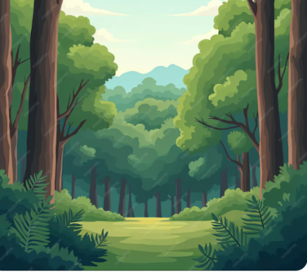
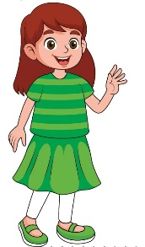
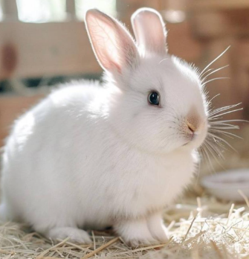
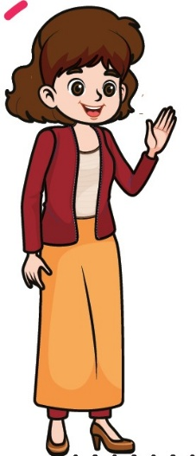
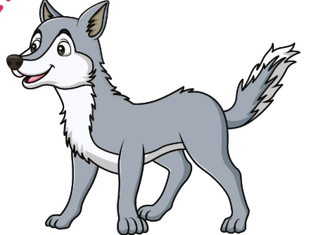

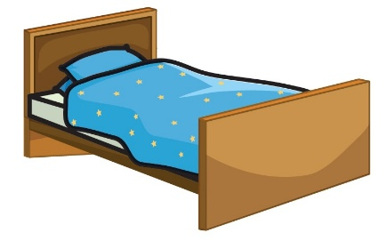
1. Rituel
2. Vocabulaire
3. Lecture
4.Ecriture
5.Pratique autonome
6.Jeu
Nous allons apprendre de nouveaux mots en français.

Slide 20
1. Rituel
2. Vocabulaire
3. Lecture
4.Ecriture
5.Pratique autonome
6.Jeu
C’est un lavabo . Lavabo. Comment vous dites lavabo dans votre langue?

Slide 21
1. Rituel
2. Vocabulaire
3. Lecture
4.Ecriture
5.Pratique autonome
6.Jeu
Un lavabo , le lavabo . Répétons ensemble “un lavabo”
un lavabo

Slide 22
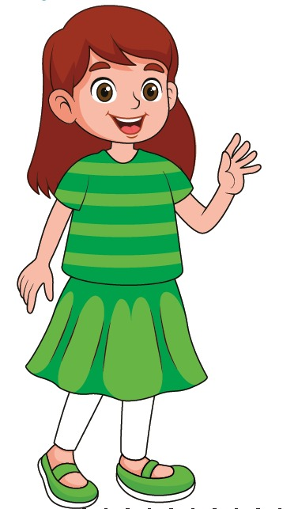
1. Rituel
2. Vocabulaire
3. Lecture
4.Ecriture
5.Pratique autonome
6.Jeu
C’est une fille. Comment vous dites fille dans votre langue?

Slide 23
1. Rituel
2. Vocabulaire
3. Lecture
4.Ecriture
5.Pratique autonome
6.Jeu
Une fille, la fille. Répétons ensemble “une fille
Une fille

Slide 24
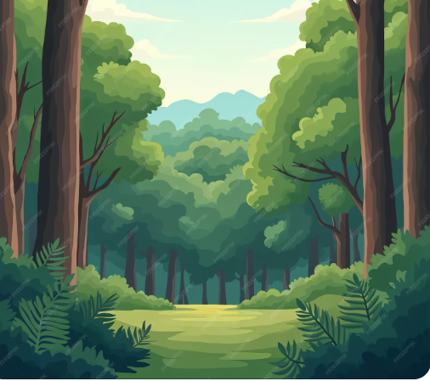
1. Rituel
2. Vocabulaire
3. Lecture
4.Ecriture
5.Pratique autonome
6.Jeu
C’est la forêt. Comment vous dites forêt dans votre langue?

Slide 25
1. Rituel
2. Vocabulaire
3. Lecture
4.Ecriture
5.Pratique autonome
6.Jeu
Une forêt, La forêt. Répétons ensemble “La forêt”
La forêt

Slide 26

1. Rituel
2. Vocabulaire
3. Lecture
4.Ecriture
5.Pratique autonome
6.Jeu
C’est un lapin. Lapin. Comment vous dites « lapin » dans votre langue?

Slide 27
1. Rituel
2. Vocabulaire
3. Lecture
4.Ecriture
5.Pratique autonome
6.Jeu
Un lapin , le lapin, répétons ensemble “un lapin”.
Un lapin

Slide 28
1. Rituel
2. Vocabulaire
3. Lecture
4.Ecriture
5.Pratique autonome
6.Jeu
Qui veut dire les mots?
L’enseignant (e) désigne trois élèves. Il pointe les images en changeant l’ordre à chaque fois.

Slide 29
1. Rituel
2. Vocabulaire
3. Lecture
4.Ecriture
5.Pratique autonome
6.Jeu
Le garçon lit. Lire. Comment vous dites lire dans votre langue?

Slide 30
1. Rituel
2. Vocabulaire
3. Lecture
4.Ecriture
5.Pratique autonome
6.Jeu
Lire. Répétons ensemble “lire”
lire

Slide 31

1. Rituel
2. Vocabulaire
3. Lecture
4.Ecriture
5.Pratique autonome
6.Jeu
C’est un loup. Le loup. Comment vous dites loup dans votre langue?

Slide 32
1. Rituel
2. Vocabulaire
3. Lecture
4.Ecriture
5.Pratique autonome
6.Jeu
Un loup. Le loup. Répétons ensemble “loup”
Le loup

Slide 33
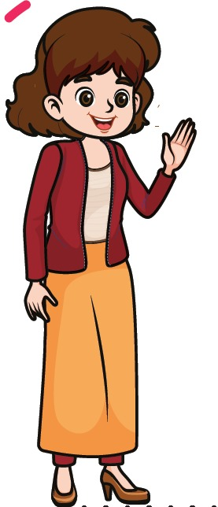
1. Rituel
2. Vocabulaire
3. Lecture
4.Ecriture
5.Pratique autonome
6.Jeu
C’est une femme. La femme. Comment vous dites femme dans votre langue?

Slide 34
1. Rituel
2. Vocabulaire
3. Lecture
4.Ecriture
5.Pratique autonome
6.Jeu
Une femme. La femme. , Répétons ensemble “femme »
Une femme

Slide 35

1. Rituel
2. Vocabulaire
3. Lecture
4.Ecriture
5.Pratique autonome
6.Jeu
C’est un lit. Le lit. Comment vous dites lit dans votre langue?

Slide 36
1. Rituel
2. Vocabulaire
3. Lecture
4.Ecriture
5.Pratique autonome
6.Jeu
Un lit. Le lit. Répétons ensemble “lit”
Un lit

Slide 37



1. Rituel
2. Vocabulaire
3. Lecture
4.Ecriture
5.Pratique autonome
6.Jeu
Qui veut dire les mots?
L’enseignant (e) désigne trois élèves. Il pointe les images en changeant l’ordre à chaque fois.

Slide 38

Rebrassage du vocabulaire (1)
Je dis, tu montres
الإعداد المادي للأستاذ

Slide 39
1. Rituel
2. Vocabulaire
3. Lecture
4.Ecriture
5.Pratique autonome
6.Jeu
Prenez vos ardoises.

Slide 40

1. Rituel
2. Vocabulaire
3. Lecture
4.Ecriture
5.Pratique autonome
6.Jeu
Ecrivez sur vos ardoises le numéro du mot que je vais dire:.
L’enseignant dit les mots un par un en changeant l’ordre.
1
2
3
4

Slide 41


1. Rituel
2. Vocabulaire
3. Lecture
4.Ecriture
5.Pratique autonome
6.Jeu
Ecrivez sur vos ardoises le numéro du mot que je vais dire:
L’enseignant dit les mots un par un en changeant l’ordre.
1
2
3
4

Slide 42

Rebrassage du vocabulaire (2)
Je montre, tu dis/ Jeu du duel
الإعداد المادي للأستاذ

Slide 43

1. Rituel
2. Vocabulaire
3. Lecture
4.Ecriture
5.Pratique autonome
6.Jeu
Maintenant, on va commencer le jeu. Qui veut passer au tableau?
Le gagnant sera celui qui aura plus réponses correctes.
Je montre 3 images au hasard
Je dis les mots

Slide 44



1. Rituel
2. Vocabulaire
3. Lecture
4.Ecriture
5.Pratique autonome
6.Jeu
Maintenant, on va commencer le jeu. Qui veut passer au tableau?
Le gagnant sera celui qui aura plus de réponses correctes.

Slide 45

Rebrassage du vocabulaire (3)
Trouvez les mots qui manquent
الإعداد المادي للأستاذ

Slide 46



1. Rituel
2. Vocabulaire
3. Lecture
4.Ecriture
5.Pratique autonome
6.Jeu
Observez bien les images. Je vais masquer 2 images.

Slide 47


1. Rituel
2. Vocabulaire
3. Lecture
4.Ecriture
5.Pratique autonome
6.Jeu
Quels sont les 2 mots qui manquent ?
?
?

Slide 48


1. Rituel
2. Vocabulaire
3. Lecture
4.Ecriture
5.Pratique autonome
6.Jeu
Les mots qui manquaient sont: lavabo - lit.

Slide 49

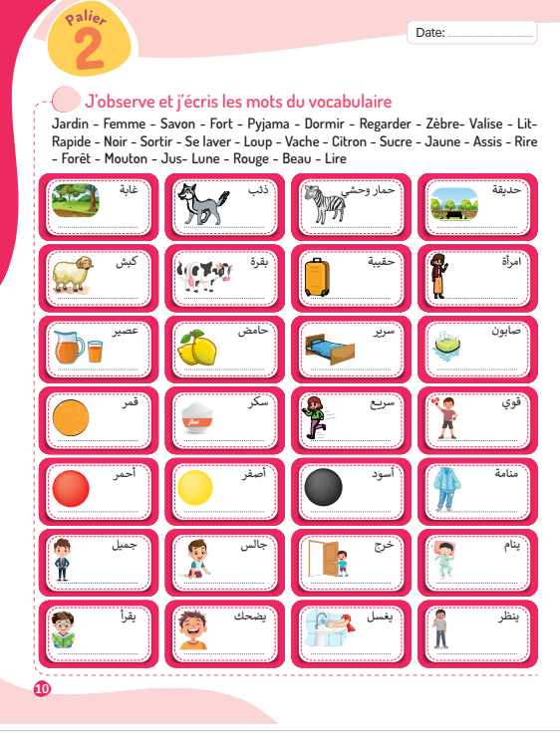
1. Rituel | 2. Vocabulaire | 3. Lecture | 4.Ecriture | 5.Pratique autonome | 6.Jeu
À la maison, écrivez, les mots du vocabulaire que nous avons vus aujourd’hui. La page 10.
Devoir à la maison
Loup

Slide 50
Lecture - Ecriture
Syllabes simples avec f - l
الإعداد المادي للأستاذ

Slide 51
1. Rituel
2. Vocabulaire
3. Lecture
4.Ecriture
5.Pratique autonome
6.Jeu
Nous allons apprendre à lire des syllabes simples , puis des mots simples avec la lettres: l;f
f l
a /o/u/i /e/é/ou

Slide 52
1. Rituel
2. Vocabulaire
3. Lecture
4.Ecriture
5.Pratique autonome
6.Jeu
Lisons ces lettres.
Dire le nom et le son que fait chaque lettre.
l f

Slide 53
1. Rituel
2. Vocabulaire
3. Lecture
4.Ecriture
5.Pratique autonome
6.Jeu
  « l » « a » Lison ensemble: « l » « a »
.
l
a

Slide 54
1. Rituel
2. Vocabulaire
3. Lecture
4.Ecriture
5.Pratique autonome
6.Jeu
  « La ». Quand la lettre l est à côté de la lettre a , ça fait « la », « l » « a » « la ».
  Lisons ensemble « l » « a » « la »
la

Slide 55
1. Rituel
2. Vocabulaire
3. Lecture
4.Ecriture
5.Pratique autonome
6.Jeu
  « l » « u ». Lisons ensemble « l» « u ».
l o

Slide 56
1. Rituel
2. Vocabulaire
3. Lecture
4.Ecriture
5.Pratique autonome
6.Jeu
  « lo ». la lettre l est suivie de la lettre o , font « lo » « l » « o » «lo ».
  Lisons ensemble « l» « o » « lo ».
lo

Slide 57
1. Rituel
2. Vocabulaire
3. Lecture
4.Ecriture
5.Pratique autonome
6.Jeu
  « o » « l » qui veut lire les lettres ?
Dire le son des lettres. L’enseignant (e) désigne trois élèves pour lire.
o
l

Slide 58
1. Rituel
2. Vocabulaire
3. Lecture
4.Ecriture
5.Pratique autonome
6.Jeu
  « ol ». o est suivie de la lettre l , ça fait le son « ol » « o» « l » « ol ».
  Lisons ensemble « o » « l» « ol ».
ol

Slide 59
1. Rituel
2. Vocabulaire
3. Lecture
4.Ecriture
5.Pratique autonome
6.Jeu
  « f » « o » Lisons ensemble: « f » « o »
f
o

Slide 60
1. Rituel
2. Vocabulaire
3. Lecture
4.Ecriture
5.Pratique autonome
6.Jeu
  « fo ». Quand la lettre f est à côté de la lettre o , ça fait le son « fo »; « f » « o » « fo ».
  Lisons ensemble « f » « o » « fo »..
fo

Slide 61
1. Rituel
2. Vocabulaire
3. Lecture
4.Ecriture
5.Pratique autonome
6.Jeu
  « a » « f » qui veut lire les lettres ?
Dire le son des lettres. L’enseignant (e) désigne trois élèves pour lire.
a
f

Slide 62
1. Rituel
2. Vocabulaire
3. Lecture
4.Ecriture
5.Pratique autonome
6.Jeu
  « af ». Quand la lettre a est suivie de la lettre f , ça fait le son « af » « a» « f» « af».
  Lisons ensemble « a » «f» « af».
af

Slide 63
Rebrassage de lecture (1)
Je lis des syllabes
الإعداد المادي للأستاذ

Slide 64
1. Rituel
2. Vocabulaire
3. Lecture
4.Ecriture
5.Pratique autonome
6.Jeu
Lisons ensemble l’arbre des syllabes de la lettre l, « l » « a » « la »…
(dire le son «l» et non le nom de la lettre.
a
la
o
lo
i
li
l
u
lu
e
le
é
lé
ou
lou

Slide 65
1. Rituel
2. Vocabulaire
3. Lecture
4.Ecriture
5.Pratique autonome
6.Jeu
Lisons ensemble l’arbre des syllabes de la lettre f. « f » « a » « fa »…
(dire le son « f » et non le nom de la lettre.
a
fa
o
fo
i
fi
f
u
fu
e
fe
é
fé
ou
fou

Slide 66
Rebrassage de lecture (2)
Je lis des mots
الإعداد المادي للأستاذ

Slide 67

1. Rituel
2. Vocabulaire
3. Lecture
4.Ecriture
5.Pratique autonome
6.Jeu
  Nous allons apprendre à lire des mots ensemble. On lit les lettres de gauche à droite.
lala

Slide 68
1. Rituel
2. Vocabulaire
3. Lecture
4.Ecriture
5.Pratique autonome
6.Jeu
  Ecoutez comment je lis : « l » « a » « la »- « l » « a » « la »- « la » « la » « lala »
  Lisons ensemble « l » « a » « la »- « l » « a » « la »-« la » «la» « lala ». Qui veut lire?
la la

Slide 69
1. Rituel
2. Vocabulaire
3. Lecture
4.Ecriture
5.Pratique autonome
6.Jeu
  « l » « é » « lé ». « l » « u » « lu ». « lé » « lu » . « lélu ».
  Lisons ensemble « l » « é » « lé ». « l » « u » « lu ». « lé » « lu » . « lélu ». Qui veut lire?
lé lu

Slide 70
1. Rituel
2. Vocabulaire
3. Lecture
4.Ecriture
5.Pratique autonome
6.Jeu
  « f» « i » « fi ». « f » « a » « fa ». « fi » « fa » . « fifa ».
  Lisons ensemble « f» « i » « fa ». «f» « a » « fa ». «fi » «fa » . « fifa ».
  Qui veut lire?
fi fa

Slide 71
1. Rituel
2. Vocabulaire
3. Lecture
4.Ecriture
5.Pratique autonome
6.Jeu
  « f » « e » « le ». « l » « o » « lo ». « fe » « lo » . « felo ».
  Lisons ensemble « f» « e » « fe ». «l» « o» « lo ». « fe » « lo » . « felo ».
  Qui veut lire?
fe lo

Slide 72
1. Rituel
2. Vocabulaire
3. Lecture
4.Ecriture
5.Pratique autonome
6.Jeu
  « f », « o » « fo » «l». « i» « li ». « folie » j’entend foli et on écrit folie avec la lettre e à la fin lettre muette . Lisons ensemble « fo» « li ». « folie ». Qui veut lire?
fo lie

Slide 73
1. Rituel
2. Vocabulaire
3. Lecture
4.Ecriture
5.Pratique autonome
6.Jeu
  «f» «i» «fi». «l» «ou». «lou» . Lisons ensemble «fi » «lou» «filou »Qui veut lire? L’enseignant (e) désigne trois élèves pour lire.
fi lou

Slide 74
1. Rituel
2. Vocabulaire
3. Lecture
4.Ecriture
5.Pratique autonome
6.Jeu
  lit. Je ne prononce pas la lettre t, parce qu’elle est en gris. Je lis « li». .
  Lisons ensemble : lit. Qui veut lire lit ?
lit

Slide 75
1. Rituel | 2. Vocabulaire | 3. Lecture | 4.Ecriture | 5.Pratique autonome | 6.Jeu
Lisons ensemble les mots?
.
Lecture en chorale
fou file Filé filou allé folie foule fil il allo fée folie

Slide 76
1. Rituel | 2. Vocabulaire | 3. Lecture | 4.Ecriture | 5.Pratique autonome | 6.Jeu
Qui veut passer pour lire les mots?
Faire passer tous les élèves.
fou file Filé filou allé folie foule fil il allo fée folie

Slide 77

Rebrassage de lecture (3)
Le jeu du duel
الإعداد المادي للأستاذ

Slide 78
1. Rituel
2. Vocabulaire
3. Lecture
4.Ecriture
5.Pratique autonome
6.Jeu
Vous allez passer au tableau pour jouer à deux. Un élève montre quatre mots, un après l’autre, et l’autre lit les mots. Par la suite les rôles seront échangés.
  .
Je montre 4 mots ou syllabes au hasard
Je lis les mots
ou les syllabes

Slide 79
1. Rituel | 2. Vocabulaire | 3. Lecture | 4.Ecriture | 5.Pratique autonome | 6.Jeu
Qui veut passer pour lire les mots?
.
fou file Filé filou allé folie foule fil il allo fée folie

Slide 80
Lecture
des mots-outils
une – un – c’est- des – le
الإعداد المادي للأستاذ

Slide 81
1. Rituel
2. Vocabulaire
3. Lecture
4.Ecriture
5.Pratique autonome
6.Jeu
  Nous allons apprendre de nouveaux mots outils.
une– un – des –le

Slide 82
1. Rituel
2. Vocabulaire
3. Lecture
4.Ecriture
5.Pratique autonome
6.Jeu
  “ une”. lisons ensemble ” une” .Qui veut lire “” une?
  L’enseignant (e) désigne trois élèves pour lire .
une

Slide 83

1. Rituel
2. Vocabulaire
3. Lecture
4.Ecriture
5.Pratique autonome
6.Jeu
  Observez bien “ une”.
Passer à la diapositive suivante après 5 secondes.
une

Slide 84

1. Rituel
2. Vocabulaire
3. Lecture
4.Ecriture
5.Pratique autonome
6.Jeu
  Fermez les yeux et visualisez comment s’écrit “une”
Passer à la diapositive suivante après 5 secondes.

Slide 85
1. Rituel
2. Vocabulaire
3. Lecture
4.Ecriture
5.Pratique autonome
6.Jeu
  Écrivez “c’est ” sur vos ardoises.

Slide 86
1. Rituel
2. Vocabulaire
3. Lecture
4.Ecriture
5.Pratique autonome
6.Jeu
Corrigez. « c’est »
une

Slide 87
1. Rituel
2. Vocabulaire
3. Lecture
4.Ecriture
5.Pratique autonome
6.Jeu
  “ est”. Lisons ensemble ”est” .
est

Slide 88

1. Rituel
2. Vocabulaire
3. Lecture
4.Ecriture
5.Pratique autonome
6.Jeu
La fleur est rouge. Qui veut répéter?
La fleur est rouge.

Slide 89
1. Rituel
2. Vocabulaire
3. Lecture
4.Ecriture
5.Pratique autonome
6.Jeu
  Observez bien “ est”.
Passer à la diapositive suivante après 5 secondes.
est

Slide 90
1. Rituel
2. Vocabulaire
3. Lecture
4.Ecriture
5.Pratique autonome
6.Jeu
  Fermez les yeux et visualisez comment s’écrit “est”
Passer à la diapositive suivante après 5 secondes.

Slide 91
1. Rituel
2. Vocabulaire
3. Lecture
4.Ecriture
5.Pratique autonome
6.Jeu
  Écrivez “est” sur vos ardoises.

Slide 92
1. Rituel
2. Vocabulaire
3. Lecture
4.Ecriture
5.Pratique autonome
6.Jeu
Corrigez. «est»
est

Slide 93
1. Rituel
2. Vocabulaire
3. Lecture
4.Ecriture
5.Pratique autonome
6.Jeu
  “les”. Lisons ensemble ”les” .Qui veut lire “les"?
  L’enseignant (e) désigne trois élèves pour lire .
les

Slide 94
1. Rituel
2. Vocabulaire
3. Lecture
4.Ecriture
5.Pratique autonome
6.Jeu
  C’est le mot “les”. Il s’écrit avec les lettres l, e et s. les. Répétons ensemble ”les”
  Qui veut répéter "les"? L’enseignant (e) désigne trois élèves pour répéter.
les

Slide 95
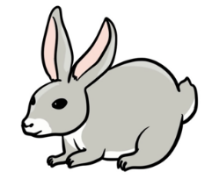
1. Rituel
2. Vocabulaire
3. Lecture
4.Ecriture
5.Pratique autonome
6.Jeu
Les lapins. Qui veut répéter?
L’enseignant (e) désigne trois élèves pour lire .
Les lapins

Slide 96
1. Rituel
2. Vocabulaire
3. Lecture
4.Ecriture
5.Pratique autonome
6.Jeu
  Observez bien “ les”.
Passer à la diapositive suivante après 5 secondes.
les

Slide 97
1. Rituel
2. Vocabulaire
3. Lecture
4.Ecriture
5.Pratique autonome
6.Jeu
  Écrivez “les” sur vos ardoises.

Slide 98
1. Rituel
2. Vocabulaire
3. Lecture
4.Ecriture
5.Pratique autonome
6.Jeu
  Fermez les yeux et visualisez comment s’écrit ”les”
Passer à la diapositive suivante après 5 secondes.

Slide 99
1. Rituel
2. Vocabulaire
3. Lecture
4.Ecriture
5.Pratique autonome
6.Jeu
Corrigez. « les »
les

Slide 100
Ecriture
Des mots et des phrases.
الإعداد المادي للأستاذ

Slide 101
1. Rituel
2. Vocabulaire
3. Lecture
4.Ecriture
5.Pratique autonome
6.Jeu
  Nous allons apprendre à écrire « l » dans des syllabes des mots et des phrases .
Le fil – le loup – la fée

Slide 102



1. Rituel
2. Vocabulaire
3. Lecture
4.Ecriture
5.Pratique autonome
6.Jeu
  Laissez un petit espace entre les lettres d’un même mot et un espace plus grand entre les mots.
  L’enseignant donne une rétroaction positive ou corrective
  Je vais écrire des mots en script. Regardez bien et suivez les mouvements du feutre/ de la craie.
  L’enseignant utilise le tableau d’écriture. Il écrit d’autres mots.
Le fil

Slide 103

1. Rituel
2. Vocabulaire
3. Lecture
4.Ecriture
5.Pratique autonome
6.Jeu
  Laissez un petit espace entre les lettres d’un même mot et un espace plus grand entre les mots.
  L’enseignant donne une rétroaction positive ou corrective
En script, on commence les lettres du haut vers le bas, on laisse un tout petit espace entre les lettres et un plus grand entre les mots..

Slide 104
1. Rituel
2. Vocabulaire
3. Lecture
4.Ecriture
5.Pratique autonome
6.Jeu
  Laissez un petit espace entre les lettres d’un même mot et un espace plus grand entre les mots.
  L’enseignant donne une rétroaction positive ou corrective
Prenez vos ardoises. Ecrivez «le fil » sur vos ardoises. Laissez un petit espace entre les deux lettres. L’enseignant donne une rétroaction positive et corrective.

Slide 105
1. Rituel
2. Vocabulaire
3. Lecture
4.Ecriture
5.Pratique autonome
6.Jeu
  Laissez un petit espace entre les lettres d’un même mot et un espace plus grand entre les mots.
  L’enseignant donne une rétroaction positive ou corrective
  Je vais écrire des mots en script. Regardez bien et suivez les mouvements du feutre/ de la craie.
  L’enseignant utilise le tableau d’écriture. Il écrit d’autres mots.
Le loup

Slide 106

1. Rituel
2. Vocabulaire
3. Lecture
4.Ecriture
5.Pratique autonome
6.Jeu
  Laissez un petit espace entre les lettres d’un même mot et un espace plus grand entre les mots.
  L’enseignant donne une rétroaction positive ou corrective
En script, on commence les lettres du haut vers le bas, on laisse un tout petit espace entre les lettres et un plus grand entre les mots.

Slide 107
1. Rituel
2. Vocabulaire
3. Lecture
4.Ecriture
5.Pratique autonome
6.Jeu
  Laissez un petit espace entre les lettres d’un même mot et un espace plus grand entre les mots.
  L’enseignant donne une rétroaction positive ou corrective
  Prenez vos ardoises. Ecrivez «le loup » sur vos ardoises. Laissez un petit espace entre les deux lettres. L’enseignant donne une rétroaction positive et corrective.

Slide 108
Pratique autonome
Je m’exerce dans mon livret d’activités .
الإعداد المادي للأستاذ

Slide 109
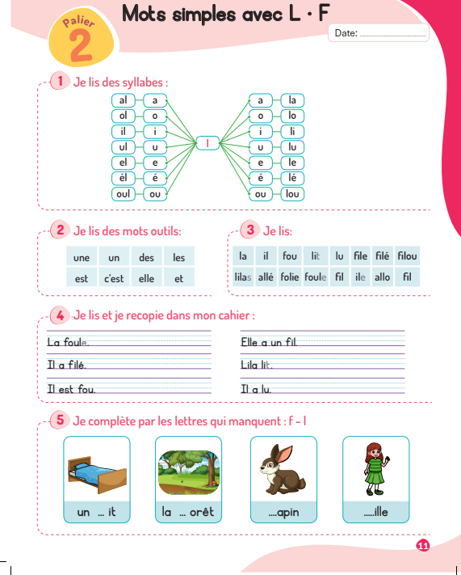
1. Rituel
2. Vocabulaire
3. Lecture
4.Ecriture
5.Pratique autonome
6.Jeu
Prenez l’activité 1 et 2 et 3, pages 11. Lisez à votre voisin à voix basse . Ensuite, échangez les rôles.
.

Slide 110
1. Rituel
2. Vocabulaire
3. Lecture
4.Ecriture
5.Pratique autonome
6.Jeu
Prenez l’activité 4, pages 11. Lisez à votre voisin à voix basse . Ensuite, échangez les rôles.
.

Slide 111
1. Rituel
2. Vocabulaire
3. Lecture
4.Ecriture
5.Pratique autonome
6.Jeu
Prenez l’activité 4 , page 11.

Slide 112
1. Rituel
2. Vocabulaire
3. Lecture
4.Ecriture
5.Pratique autonome
6.Jeu
Prenez l’activité 5 page 11 et 11 .Je complète les mots par la lettre qui manque.

Slide 113
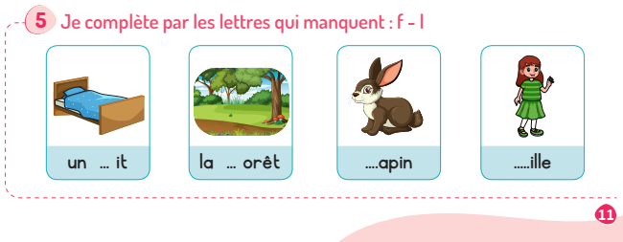
1. Rituel
2. Vocabulaire
3. Lecture
4.Ecriture
5.Pratique autonome
6.Jeu
Nous allons faire le 1er exemple ensemble. Je vais écrire la lettre « l » pour avoir
le mot « lit » . Demander aux élèves de terminer l’activité à la maison.
fi
Un lit

Slide 114
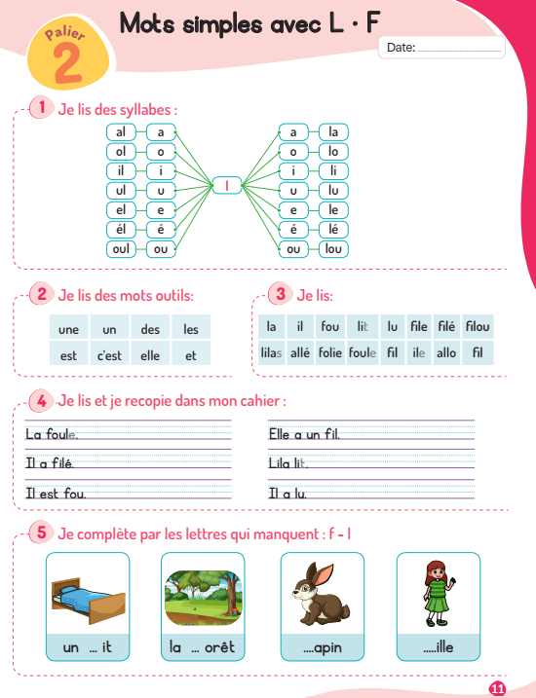
1. Rituel | 2. Vocabulaire | 3. Lecture | 4.Ecriture | 5.Pratique autonome | 6.Jeu
Notez les devoirs
L’enseignant (e ) circule entre les rangs et donne une rétroaction positive ou corrective.
Devoirs à la maison
J’écris les mots du vocabulaire, p10;
Je relis: 1- 2- 3- 4 pages 11;
Je recopie: 4 p11.

Slide 115
Jeux
Panier des syllabes
الإعداد المادي للأستاذ

Slide 116

1. Rituel
2. Vocabulaire
3. Lecture
4.Ecriture
5.Pratique autonome
6.Jeu
Nous allons jouer au jeu du panier « panier des syllabes »
Le professeur explique les règles du jeu selon la fiche descriptive du jeu.

Slide 117
1. Rituel
2. Vocabulaire
3. Lecture
4.Ecriture
5.Pratique autonome
6.Jeu
Maintenant, on va commencer le jeu.
L’enseignant ( e ) annonce le début du jeu et au signal l’élève qui a le panier à la main prend une carte
et la lit et la montre aux autres . Après validation de la lecture tout le monde lit en écho , à haute voix;

Slide 118

1. Rituel
2. Vocabulaire
3. Lecture
4.Ecriture
5.Pratique autonome
6.Jeu
Jeu du panier
Objectifs de l’activité:
Lire des mots avec les graphèmes complexes présentés.
Les outils: un petit panier, cartes des graphèmes et des mots, objet pour faire le signal.
La durée: 10 min
Les étapes de l’activité:
Dans un petit panier, L’enseignant(e) met un ensemble de cartes contenant des mots avec les graphèmes présentés pendant la séance. Il les présente l’une après l’autre aux apprenants sans les lire;
Les apprenants s’assoient en cercle (ou restent à leur places) et au signal (musique ou applaudissement), ils font passer le panier;
Une fois le signal (musique ou applaudissement) s’arrête , l’apprenant qui a le panier pioche une seule carte sans regarder dans le panier, il lit et la montre aux autres. Après validation de sa lecture, les élèves répètent en écho. Ensuite le panier continue de circuler; le jeu continue jusqu’à la lecture de toutes les cartes du panier. Encourager tous les élèves pour leurs progrès.
Remarques:
Plus tard, on demande aux apprenants au fur et à mesure de produire un mot contenant un graphème pioché;
À la fin de chaque séance, le panier sera complété par les nouveaux graphèmes et mots appris, tandis que les cartes de graphèmes et de mots déjà maîtrisés et ne présentant plus de difficulté, seront retirées.

Slide 119
1. Rituel
2. Vocabulaire
3. Lecture
4.Ecriture
5.Pratique autonome
6.Jeu
La séance d’aujourd’hui est terminée
A demain !

Slide 120
Réflexions de l’enseignant
Je note mes observations dans le cahier-journal
الإعداد المادي للأستاذ

Slide 121

A la fin de la séance d’aujourd’hui, au moins 80% des élèves devraient être capables de :
Comprendre et produire les mots du vocabulaire
Lire et écrire les lettres présentées.
Les objectifs de ma séance ont-ils été atteints ?
Sinon, pourquoi ?
Que faudrait-il faire pour les prochaines séances ?

